Slide 1


Tập làm văn
Nói, viết về cảnh đẹp đất nước

Slide 2


Yêu cầu cần đạt
Viết lại những điều vừa nói thành đoạn văn ngắn.
Nói được những điều em biết về một cảnh đẹp ở nước ta dựa vào một bức tranh (ảnh) theo gợi ý.

Slide 3

KHỞI ĐỘNG
Kể tên về những danh lam thắng cảnh mà e đã được đi, xem qua ( tivi, sách báo,...)

Slide 4
Thứ Năm ngày 09 tháng 12 năm 2021.
Tập làm văn
Nói, viết về cảnh đẹp đất nước
- Dựa vào ảnh hoặc tranh về một cảnh đẹp đất nước, nói được những điều đã biết về cảnh đẹp đó.
- Viết những điều đã nói thành một đoạn văn ngắn.

Slide 5
Hãy nói những điều em biết về cảnh đẹp ở nước ta theo gợi ý dưới đây:
Gợi ý:
a) Tranh (ảnh) vẽ, chụp cảnh gì? Cảnh đó ở nơi nào?
b) Màu sắc của tranh (ảnh) như thế nào?
c) Cảnh trong tranh (ảnh) có gì đẹp?
d) Cảnh trong tranh (ảnh) gợi cho em những suy nghĩ gì?

Slide 6
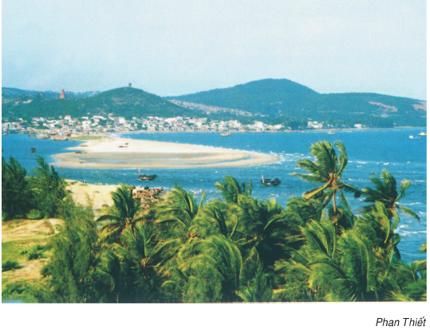
Quan sát tranh (ảnh)

Slide 7
a) Tranh (ảnh) vẽ, chụp cảnh gì? Cảnh đó ở nơi nào?
(cảnh biển Phan Thiết, nơi có nhiều bãi tắm đẹp thuộc
tỉnh Bình Thuận)
b) Màu sắc của tranh (ảnh) như thế nào?
( Bao trùm một màu xanh: Trời xanh.., biển xanh..rặng dừa xanh, núi xanh. Cồn cát màu trắng…)

Slide 8
c) Cảnh trong tranh (ảnh) có gì đẹp?
(Núi và biển liền kề nhau ,bãi tắm với cát trắng tinh, rặng dừa ngả nghiêng trong gió, có những chiếc thuyền đánh cá nhấp nhô. Có nhiều người đang tắm biển rất thích thú)
d) Cảnh trong tranh (ảnh) gợi cho em những suy nghĩ gì?
(Em rất yêu biển, tự hào về cảnh đẹp của đất nước.)

Slide 9

Viết những điều đã nói thành một đoạn văn ngắn.

Slide 10
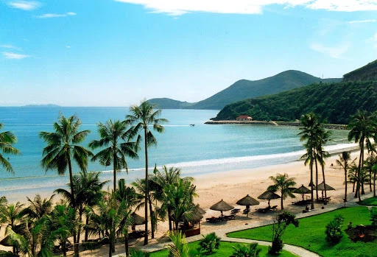
Đây là bãi biển Phan Thiết, một cảnh đẹp nổi tiếng ở nước ta. Đến với Phan Thiết, bạn sẽ gặp một không gian xanh rộng lớn, mênh mông. Biển xanh, trời xanh, núi xanh, rặng dừa xanh. Nổi bật lên giữa điệp trùng xanh ấy là bãi biển với dải cát vàng nhạt, tròn như giọt nước. Thật là một cảnh đẹp hiếm thấy.

Slide 11
2. Viết những điều em nói trên thành một đoạn văn ngắn từ 5 đến 7 câu.
Viết về cảnh đẹp đất nước
Viết đúng chính tả
Viết đoạn văn
Viết câu đủ ý
Sáng tạo

Slide 12
Ảnh chụp cảnh biển Phan Thiết, một cảnh biển nổi tiếng ở nước ta. Bao trùm lên cả bức tranh là một màu xanh: trời xanh, biển xanh, núi xanh, rặng dừa xanh. Nổi bật giữa màu xanh ấy là một cồn cát trắng tinh, màu vàng ngà của bãi cát ven bờ. Đặc biệt hơn nữa là núi và biển liền kề nhau rất đẹp, đây đó một vài chiếc thuyền câu nhấp nhô trên sóng nước. Mọi người đang tắm biển rất vui. Trước cảnh đẹp đó em càng yêu mến và tự hào về đất nước ta.

Slide 13

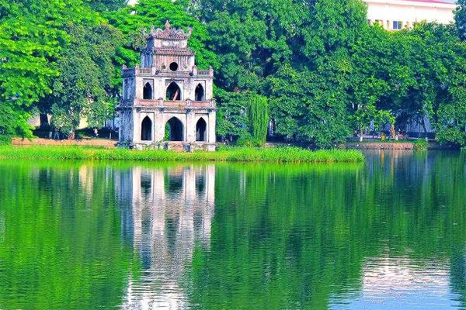

Giới thiệu một số cảnh đẹp của đất nước
Hồ Gươm – Hà Nội

Slide 14
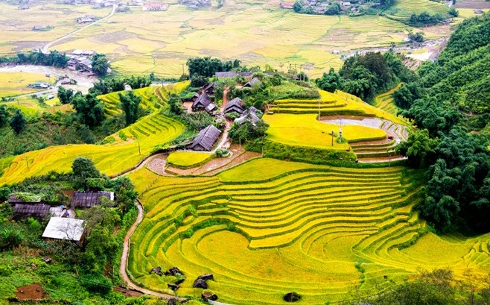
Ruộng bậc thang ở Lào Cai

Slide 15
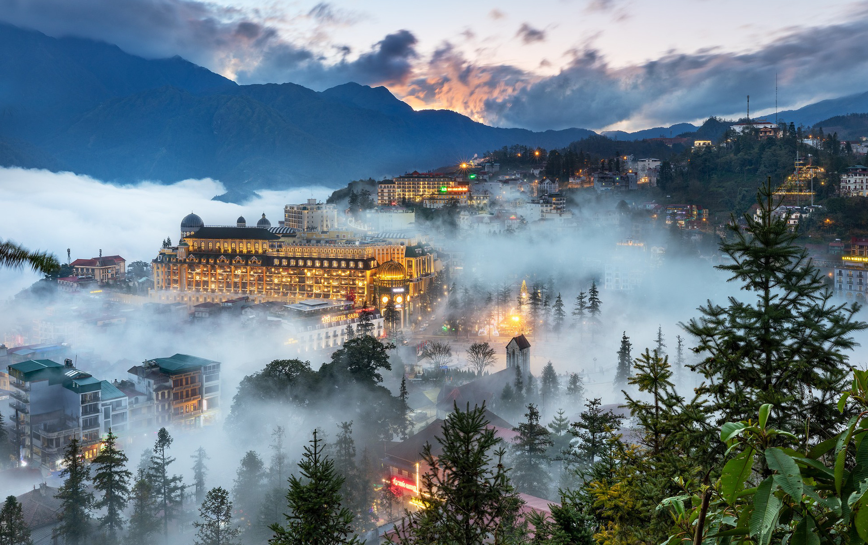
SaPa

Slide 16
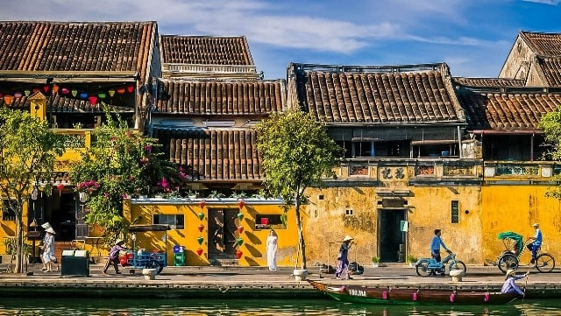
Phố cổ Hội An – Quảng Nam

Slide 17
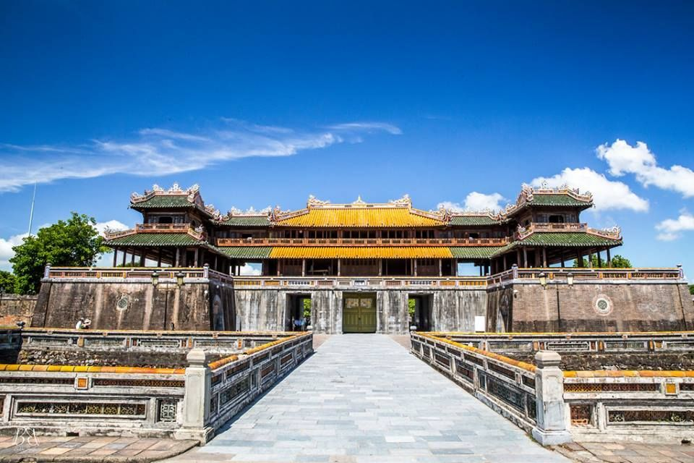
Kinh thành Huế

Slide 18
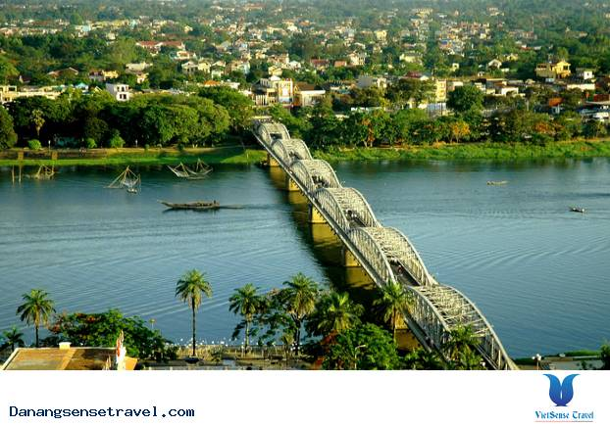
Sông Hương – Cầu Tràng Tiền

Slide 19
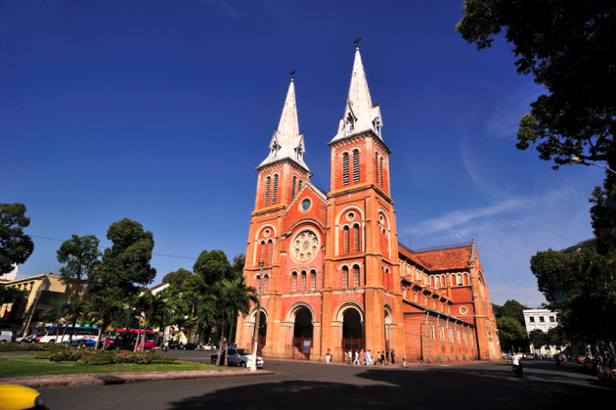
Nhà thờ Đức Bà – TP Hồ Chí Minh

Slide 20
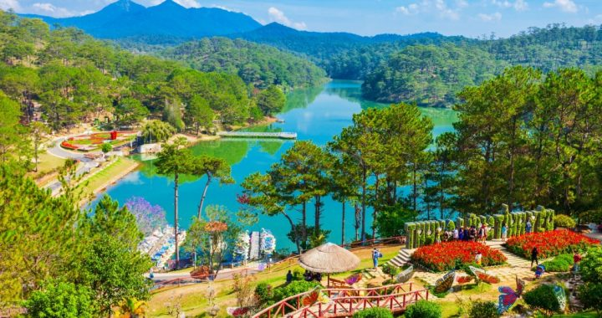
Đà Lạt – Lâm Đồng

Slide 21
2. Viết những điều em nói trên thành một đoạn văn ngắn từ 5 đến 7 câu.
Sa Pa là một phong cảnh đẹp nổi tiếng của nước ta. Toàn bộ bức tranh được bao phủ một lớp sương mù rất đẹp. Những quả đồi tròn như mâm xôi nối đuôi nhau xếp hàng. Những bông hoa chuối dưới chân đồi đỏ rực lên như ngọn lửa. Những ngôi nhà ẩn hiện dưới những hàng cây. Đến Sa Pa chúng ta bắt gặp những cơn mưa tuyết . Ta được đi bên những thác trắng xoá. Sa Pa quả là món quà tặng kì diệu mà thiên nhiên dành cho đất nước và con người Việt Nam ta.
Em ước ao có một ngày nào đó được tận mắt chiêm ngưỡng cảnh đẹp nơi đây.

Slide 22



Dặn dò
Viết những điều em vừa nói
thành một đoạn văn ngắn
và đọc lại cho người thân
cùng nghe!

Slide 23
Chúc các em học tốt nhé!

